Slide 1
TECHNIK ANALITYK
ZESPÓŁ SZKÓŁ NR 21 TECHNIKUM NR 27 im. prof. Józefa Zawadzkiego W WARSZAWIE

Slide 2
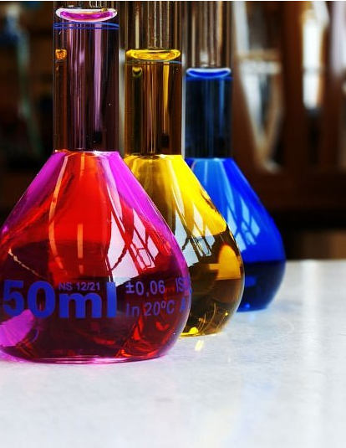
Nabór do klas w zawodzie TECHNIK ANALITYK
1TA i 1TB rozszerzony przedmiot: chemia
Specjalizacja Analityka farmaceutyczno-kosmetyczna

Slide 3
Wybór szkoły nie powinien być przypadkowy!
Technikum pozwala na zdobycie umiejętności nieosiągalnych dla uczniów liceum.
Zdobyte w technikum umiejętności umożliwiają natychmiastowe podjęcie pracy w wielu zakładach.
Ukończenie naszego technikum ułatwi dalszą naukę na studiach o profilu chemicznym.

Slide 4
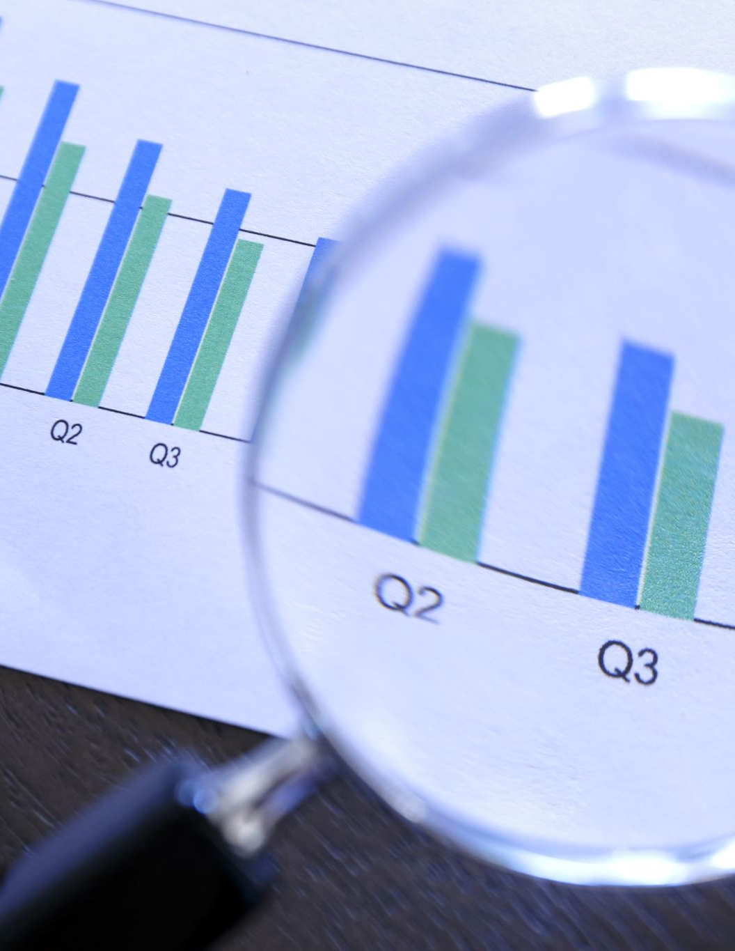
Zatrudnienie w laboratoriach:
naukowo - badawczych (analiza chemiczna);
przemysłowych (geologia, archeologia, ochrona środowiska, przemysł petrochemiczny);
pracujących na rzecz rolnictwa (ocena jakości gleb, stopnia skażenia produktów rolnych);
środowiskowych (analizy wód, gleb, atmosfery, stały monitoring zanieczyszczeń ekosfery);
pracujących dla potrzeb przemysłu spożywczego (badanie jakości produktów spożywczych);
klinicznych (analizy ambulatoryjne, diagnostyczne).

Slide 5
Proponowane miejsca zatrudnienia absolwentów:
laboratoria analityczne, szpitalne laboratoria, centra diagnostyki - zakłady patomorfologii, stacje sanitarno – epidemiologiczne, stacje krwiodawstwa;
0czyszczalnie ścieków;
rafinerie;
inspektoraty ochrony środowiska;
laboratoria kryminalistyczne;
zakłady produkcji kosmetyków;
zakłady produkcji tworzyw sztucznych, zakłady produkcji nawozów sztucznych i środków ochrony roślin;
zakłady chemiczne;
zakłady spożywcze.

Slide 6
Szkoła oferuje:
naukę w bardzo dobrze wyposażonych laboratoriach ;
przyjazną atmosferę;
przygotowanie do nauki na wyższych uczelniach;
perspektywę ciekawej pracy.
Nauka w technikum trwa 5 lat.
W tym czasie uczniowie zdobywają wiedzę i umiejętności niezbędne do zdania egzaminu dojrzałości oraz egzaminów zawodowych.

Slide 7
Kształcenie modułowe
Nowoczesna szkoła kształci w systemie modułowym.
Kształcenie modułowe łączy teorię z praktyką.
Nauczyciele są przygotowani do kształcenia w zawodzie i przekazują wiedzę teoretyczną i praktyczną w warunkach zbliżonych do rzeczywistych.
Uczniowie uzyskują bardzo dobre wyniki podczas egzaminów zawodowych.

Slide 8
Kwalifikacje w zawodzie:
CHM.03. Przygotowanie sprzętu, odczynników chemicznych i próbek do badań analitycznych
CHM.04. Wykonywanie badań analitycznych

Slide 9
Szczególnie ważne są umiejętności praktyczne!
Uczniowie zdobywają umiejętności:
w szkolnych pracowniach specjalistycznych;
podczas praktyk zawodowych realizowanych w wielu zakładach branży chemicznej oraz instytutach naukowych;
współpraca m. in. z Wydziałem Chemicznym, Wydziałem Inżynierii Materiałowej, Wydziałem Ochrony Środowiska Politechniki Warszawskiej, z Wydziałem Chemii Uniwersytetu Warszawskiego, Wydziałem Chemii i Nowych Technologii Wojskowej Akademii Technicznej, Polską Akademią Nauk.

Slide 10
Zajęcia dodatkowe
W zależności od potrzeb uczniów oferujemy:
dodatkowe zajęcia z chemii;
koło chemiczne;
zajęcia przygotowujące do olimpiady chemicznej, konkursów, matury, egzaminów zawodowych;
zajęcia wyrównawcze.

Slide 11
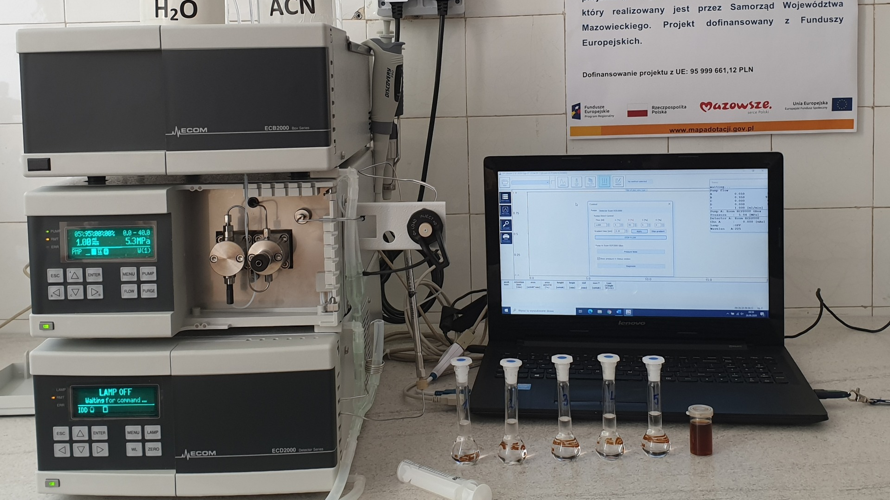
Innowacja pedagogiczna
W szkole wdrażany jest program innowacji pedagogicznej, dzięki któremu placówka wyposażona została w chromatograf HPLC. Uczniowie uczestniczą w zajęciach z wysokosprawnej chromatografii cieczowej.

Slide 12
Czym zajmujemy się podczas spotkań Koła Chemicznego?

Slide 13
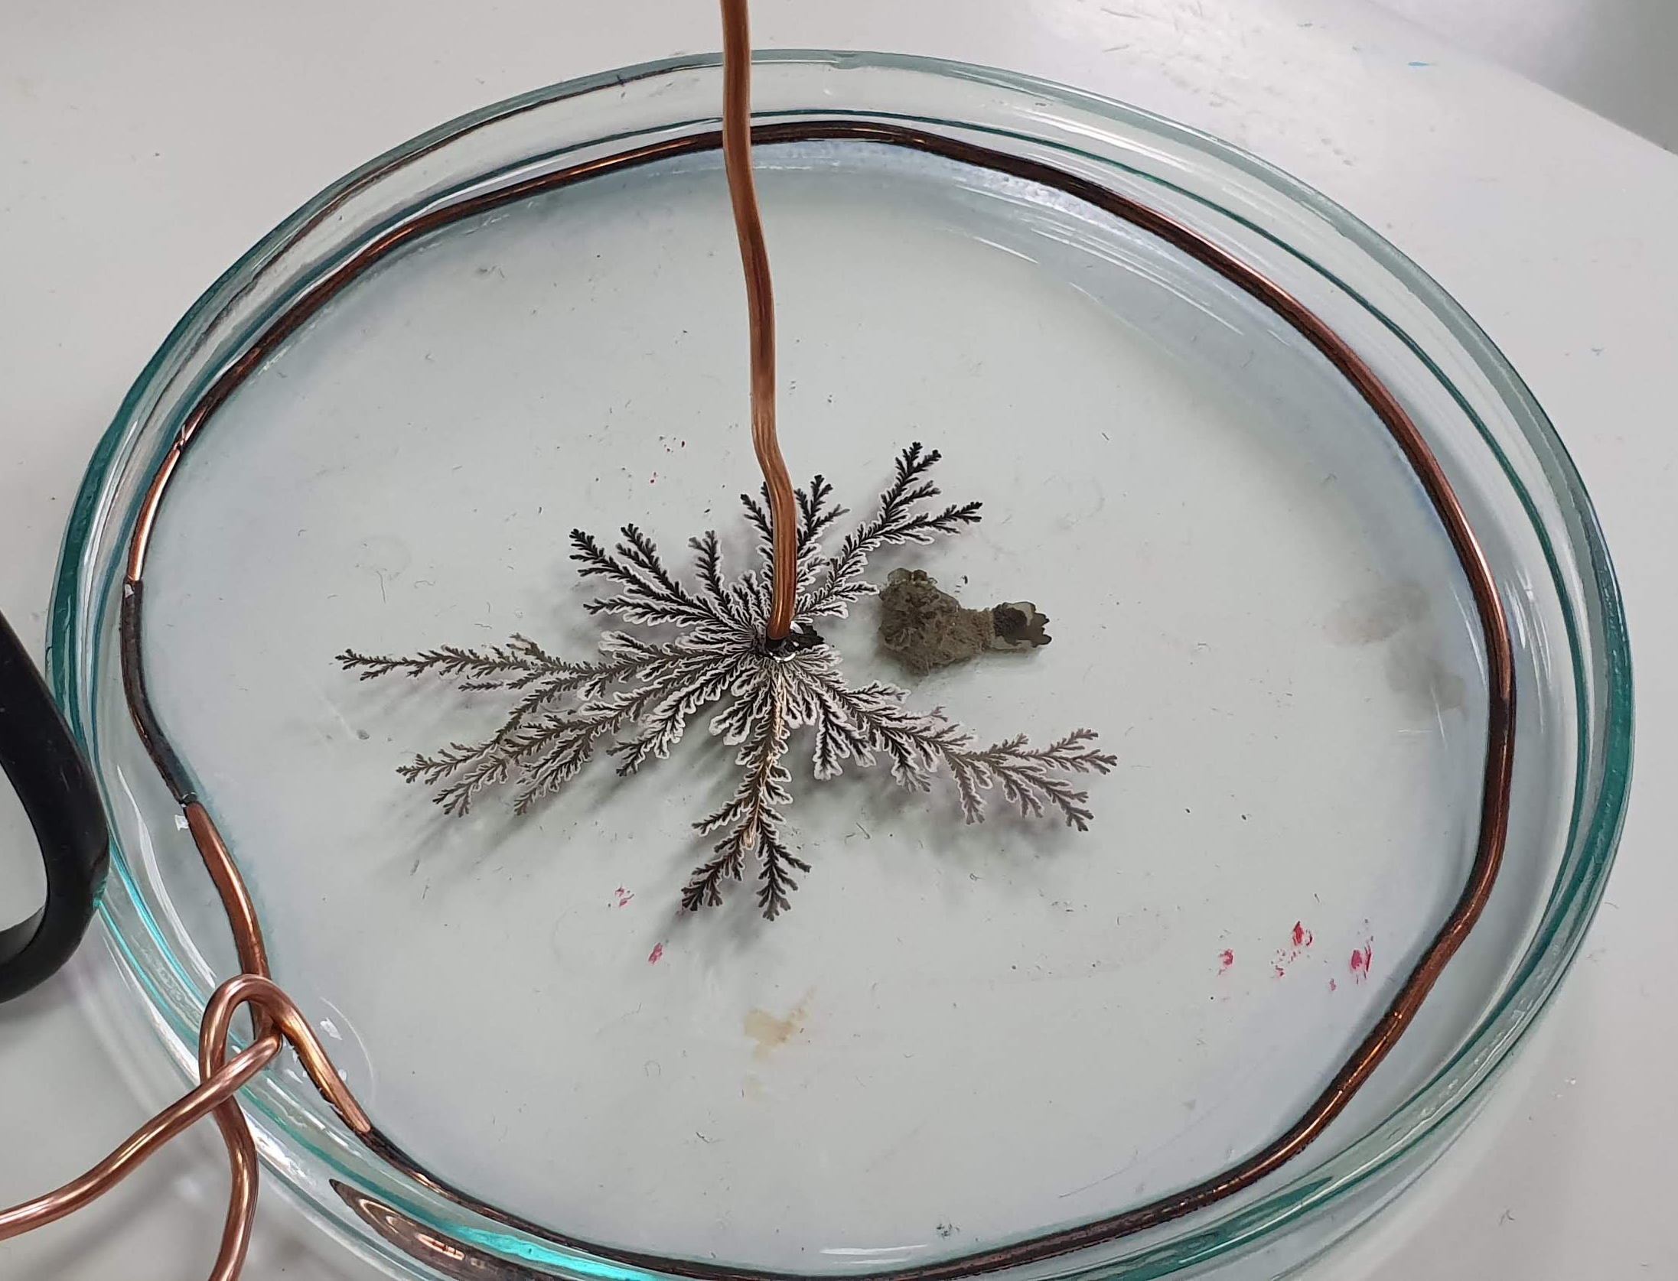
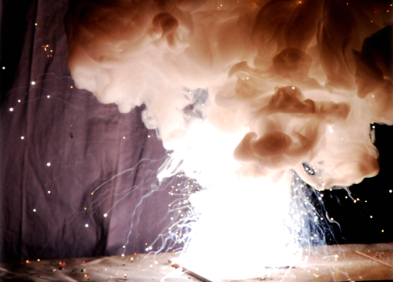
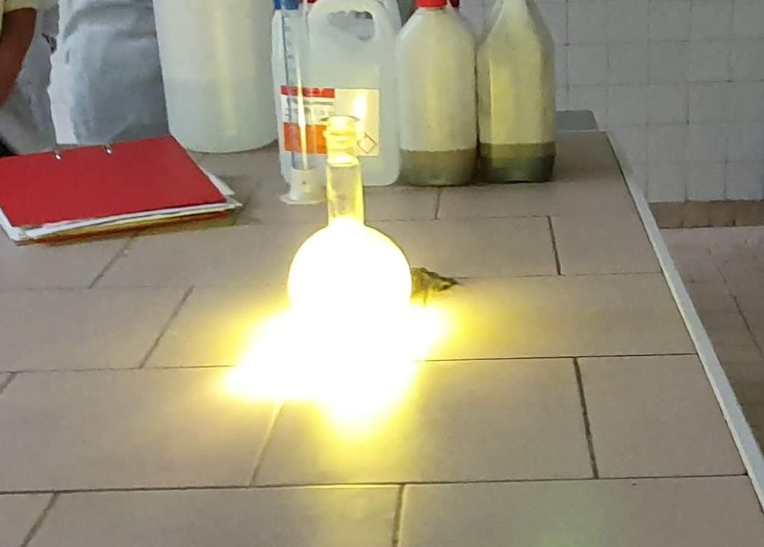
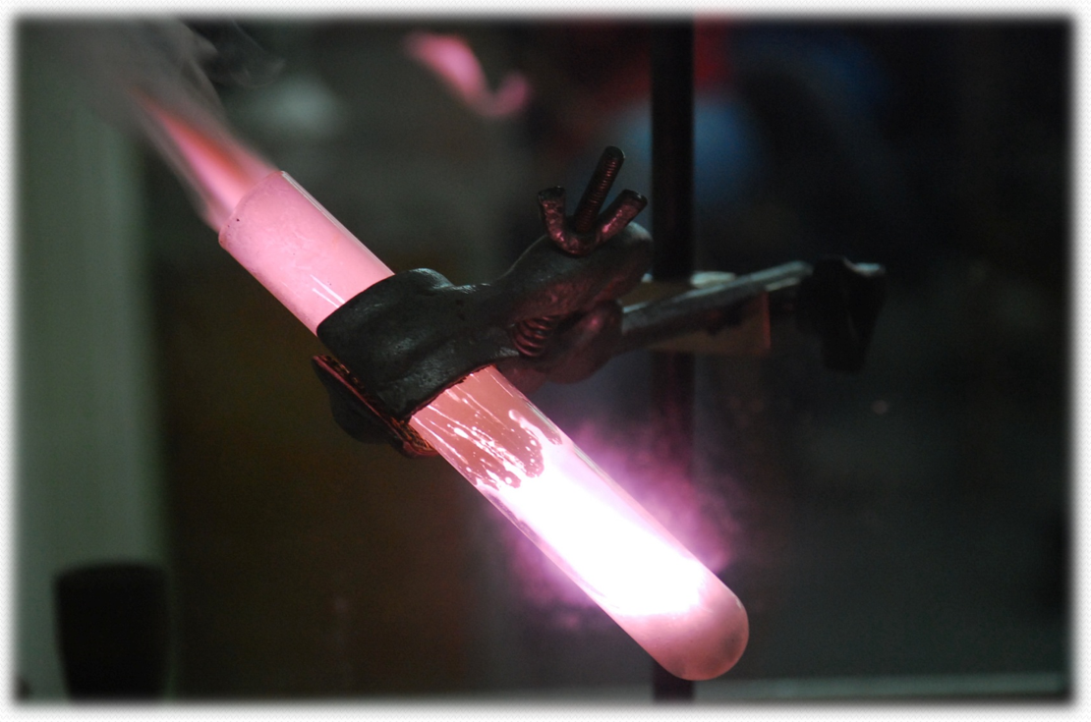
Czym zajmujemy się podczas spotkań Koła Chemicznego?

Slide 14
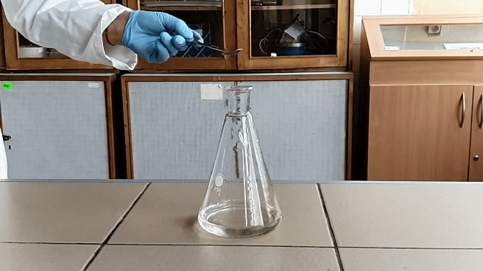

Slide 15
Sukcesy
Uczeń naszej szkoły LAUREATEM
Ogólnopolskiego Podkarpackiego Konkursu Chemicznego

Slide 16
Popularyzacja zawodu TECHNIK ANALITYK
Dla „głodnych” chemicznej wiedzy uczniów szkół podstawowych organizujemy w formie online:
Konkurs Chemii Doświadczalnej;
Konkurs „Chemiczne Przysmaki oraz Nietypowy Układ Okresowy”;
Konkurs „ Chemia w życiu codziennym” lub „Co by było, gdyby nie było chemii”.
Lekcje Ciekawej Chemii.

Slide 17
Dlaczego CHEMIK?
Chemia jest wszechobecna w naszym otoczeniu.
To chemicy decydują o tym co jemy, pijemy, w co się ubieramy, czym jeździmy i na czym śpimy.
Jeżeli myślisz, że czytasz ten tekst dzięki elektronikom to niestety jesteś w błędzie – to chemicy wynaleźli ciekłe kryształy i półprzewodniki.

Slide 18
Dołącz do grona tych, którzy potrafią:
odróżnić E233 od E322;
sprawdzić ile wody jest w benzynie;
ocenić jakość wody;
sprawdzić czy krem jest dla urody;
wyodrębnić zapach z kwiatów.

Slide 19
Zawód przyszłości TECHNIK ANALITYK
www.technikum27.edu.pl

Slide 20
Dziękujemy za uwagę!
Zapraszamy do szkoły na Saskiej!
Muzyka: bank muzyki Front Music www.front-music.pl
Fotografie: galeria ZS21

